Slide 1






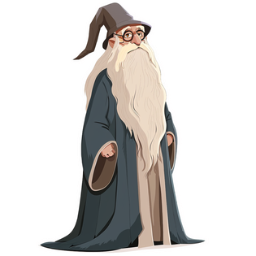


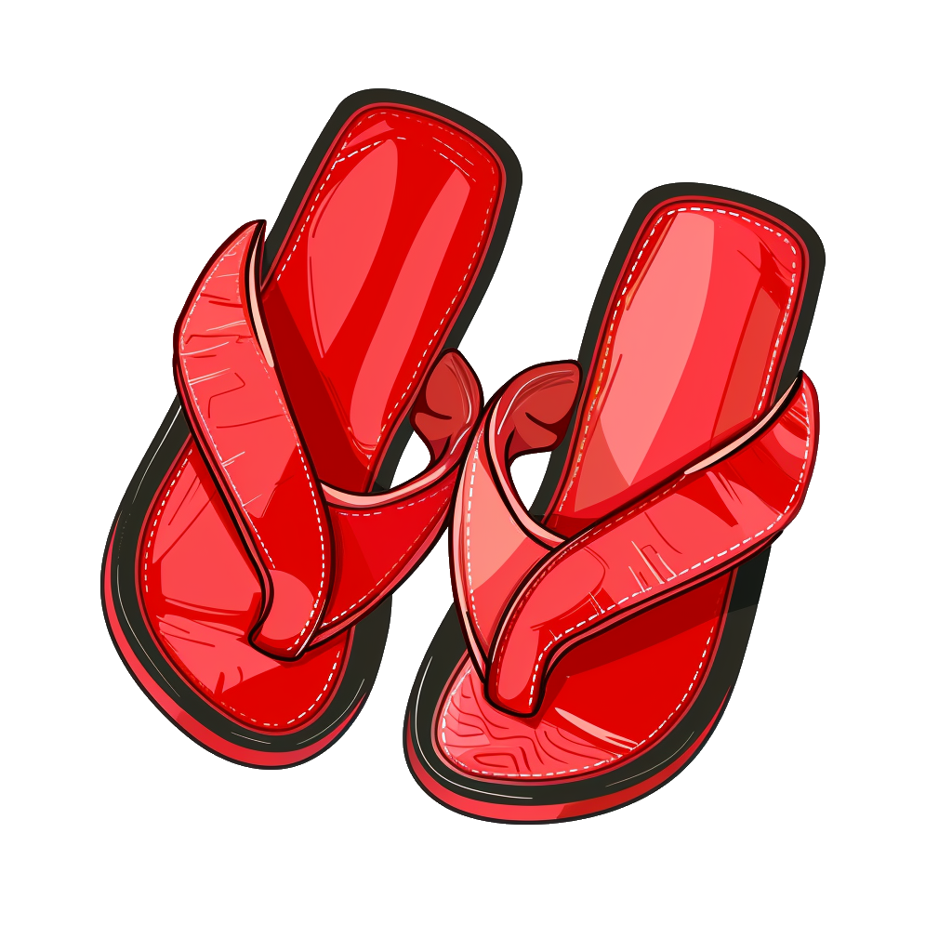

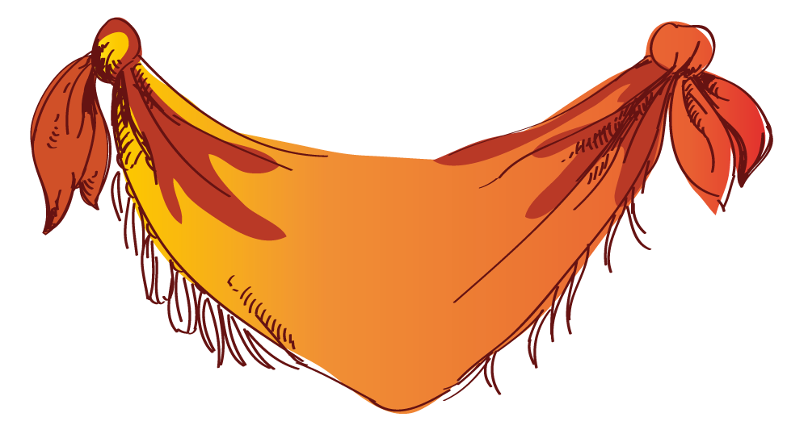

КАПША
РАШФ
ПАШЛЯ
АШУБ
ТЫШНА
ЛЕКШПИ
ТЫРОШ
ЛЬША

